Slide 1

Solución de un Problema de Programación Lineal
Rodolfo Mendoza PhD
Profesor name
Optimización de Procesos Industriales
Escuela de Ingeniería y Ciencias
Tecnológico de Monterrey

Slide 2
Métodos de Solución - Contenido
Notación
Solución
Método de B&B
Algebraica
Matricial
Espacios de solución
Tipos de solución
Método Gráfico
Métodos Simplex
Para problemas enteros
Estructura de una iteración
Complejidad matemática
Para problemas pequeños (2 var)
Notes:
Primera actividad de formulación.
Primero individual, luego en equipos.

Slide 3
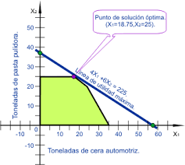
Método Gráfico
¿Qué es?
Es un método que permite resolver problemas de Programación Lineal de 2 variables a través de su representación gráfica en un plano cartesiano.
Rodolfo Mendoza PhD

Slide 4
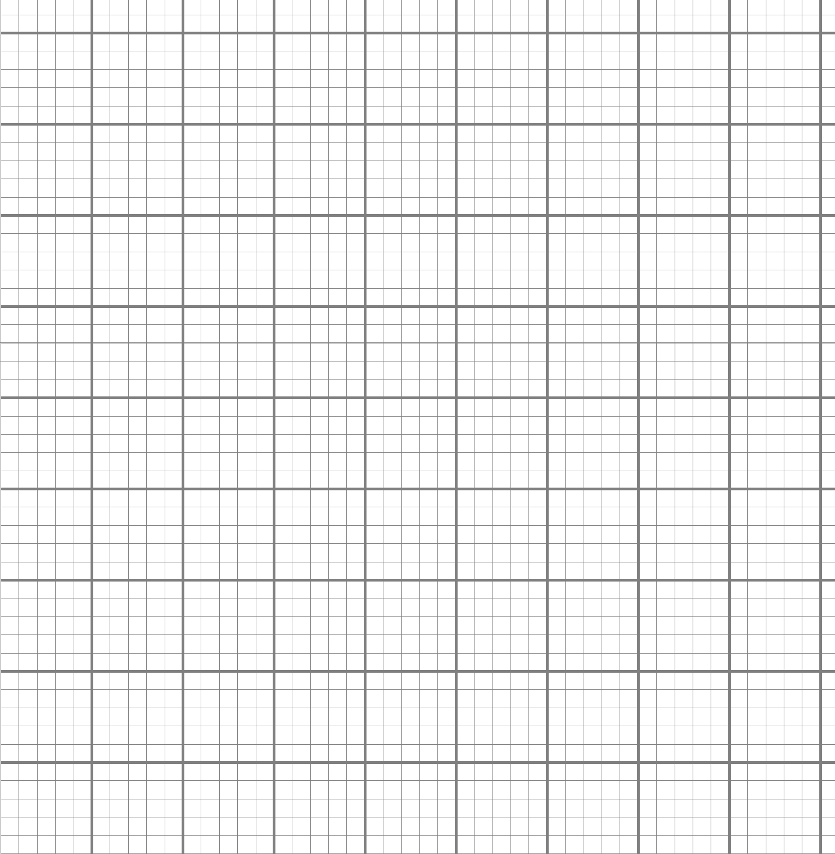
Plano Cartesiano
X2
En el eje horizontal representamos los valores de X1 y en el eje vertical los valores de X2
Un punto el plano se representa con las coordenadas (X1, X2)
(X1, X2)
X1
Rodolfo Mendoza PhD

Slide 5
Graficar restricciones
X2
Graficar una igualdad:
2X1 + 3X2 = 6
Su gráfica representa una línea en el plano.
Una forma sencilla es encontrar las intersecciones con los ejes (X1=0 y X2=0).
Igualando una variable a cero a la vez y despejando la otra.
X1=0 → X2=2 (0, 2)
X2=0 → X1=3 (3,0)
(0, 2)
(3, 0)
X1
Rodolfo Mendoza PhD

Slide 6
Graficar restricciones
X2
Región NO factible
Graficar una desigualdad “menor o igual que“ (≤ ):
2X1 + 3X2 ≤6
El área de esta restricción cubre la mitad del plano y se llama “semiplano”.
Se debe encontrar la frontera de la desigualdad, esta se cumple cuando:
2X1 + 3X2 = 6
Se encuentran dos puntos de la recta:
X1=0 → X2=2 (0, 2)
X2=0 → X1=3 (3,0)
Región NO factible
(0, 2)
Región factible
(0, 0)
(3, 0)
X1
Rodolfo Mendoza PhD
Región factible
Región factible
S E M I P L A N O

Slide 7
Graficar restricciones
X2
Dirección de Factibilidad (Para encontrar la región factible):
Se toma un punto cualquiera del plano, si la restricción original es factible en ese punto, entonces este punto pertenece a la región factible de la desigualdad. En caso contrario, la región factible esta en la otra mitad del plano.
Para facilidad se puede tomar el punto (0, 0):
2(0) + 3(0) ≤ 6, si cumple.
2X1 + 3X2 ≤6
Región factible
(0, 0)
X1
Rodolfo Mendoza PhD
Por practicidad, se puede representar esta desigualdad con la recta de la frontera y una flecha perpendicular que indique hacia que región se encuentra la región factible.

Slide 8
Graficar restricciones
X2
Graficar una desigualdad “mayor o igual que“ (≥):
2X1 + 3X2 ≥ 6
Las restricciones “mayor o igual que“ (≥) se grafican igual que las restricciones “menor o igual que”, solo que ahora la región factible estará del lado contrario de la recta pero incluyendo también la recta.
En el punto (0, 0) ya no se cumple en la desigualdad:
  2(0) + 3(0) ≥ 6,
  0 ≥ 6 NO SE CUMPLE.
Cualquier punto en la recta 2X1 + 3X2 = 6 cumple las dos restricciones:
2X1 + 3X2 ≥ 6
2X1 + 3X2 ≤ 6
2X1 + 3X2 ≥ 6
X1
Rodolfo Mendoza PhD
(0, 0)

Slide 9
Región factible
X2
La región factible de un problema de optimización puede estar integrada por mas de una restricción, por ejemplo:
2X1 + 3X2 ≤6
2X1 + X2 ≤4
X1 ≥ 0
X2 ≥ 0
La región factible es la región donde todas las restricciones se cumplen, se le conoce como “poliedro”.
2X1 + 3X2 ≤6
2X1 + X2 ≤4
X1 ≥ 0
Región factible
X1
Rodolfo Mendoza PhD
X2 ≥ 0

Slide 10
Graficar función objetivo
X2
Z=14
Las rectas de la función objetivo para cada valor de Z se conocen como “isoutilidad” para problemas de maximización y como “isocostos” para un problema de minimización.
Z=12
Función objetivo | Coordenadas
0 | (0,0) y (-1, 2)
2 | (0, 2) y (1, 0)
4 | (0, 4) y (2, 0)
6 | (0, 6) y (3, 0)
8 | (0,8) y (4, 0)
X1
Rodolfo Mendoza PhD
Z=10
Z=8
Z=-10
Z=-8
Z=-6
Z=-4
Z=-2
Z=0
Z=2
Z=4
Z=6

Slide 11
Graficar función objetivo
X2
Z=14
Suponiendo que la función objetivo es de “Maximizar”, la función objetivo representa una dirección de optimalidad que puede tomar cualquier valor en el Plano.
Por ejemplo:
Maximizar Z=2X1 + X2
Se puede igualar la función objetivo a distintos valores y graficar las rectas obtenidas.
La dirección de optimalidad se determina identificado hacia que dirección se incrementa el valor de Z.
Z=12
X1
Rodolfo Mendoza PhD
Z=10
Z=8
Z=-10
Z=-8
Z=-6
Z=-4
Z=-2
Z=0
Z=2
Z=4
Z=6

Slide 12
Graficar función objetivo
X2
Z=14
Suponiendo que ahora el problema es de “minimización”.
Por ejemplo:
Minimizar Z=2X1 + X2
La rectas tienen la misma pendiente pero la optimalidad va en sentido contrario al problema de maximización.
No es necesario graficar todas las rectas, únicamente trazando una recta y determinando la dirección de optimalidad se puede encontrar la solución óptima de un problema.
Z=12
X1
Rodolfo Mendoza PhD
Z=10
Z=8
Z=-10
Z=-8
Z=-6
Z=-4
Z=-2
Z=0
Z=2
Z=4
Z=6

Slide 13
Problema PL
X2
Considere el siguiente problema de PL:
Maximizar Z=2X1 + X2
2X1 + 3X2 ≤6
2X1 + X2 ≤4
X1 ≥ 0
X2 ≥ 0
Grafiquemos la región factible
Luego la función objetivo y la dirección de optimización
2X1 + 3X2 ≤6
2X1 + X2 ≤4
D
X1 ≥ 0
C
B
X1
A
Rodolfo Mendoza PhD
X2 ≥ 0
Z=2X1 + X2

Slide 14
Problema PL
X2
La solución del problema óptima se encuentra siempre en un punto extremo del poliedro formado por la intersección de 2 o más restricciones, por ello es necesario encontrar todos los puntos.
En este caso hay 4 puntos extremos: A, B, C y D
La solución óptima se encuentra en el último punto extremo que toca la recta de isotuilidad en su dirección de optimalidad.
En este ejemplo los puntos C y B son los posibles candidatos.
2X1 + 3X2 ≤6
2X1 + X2 ≤4
D
X1 ≥ 0
C
B
X1
A
Rodolfo Mendoza PhD
X2 ≥ 0
Z=2X1 + X2

Slide 15
Problema PL
X2
X2
Maximizar Z=2X1 + X2
sujeto a:
2X1 + 3X2 ≤6
2X1 + X2 ≤4
X1 ≥ 0
X2 ≥ 0
Se encuentran la coordenada de cada punto extremos y se sustituyen los valores de X1 y X2 correspondientes en la función objetivo.
A(0, 0) → Z=0, B(2,0) → Z=4, D(0, 2)→ Z=2
El punto C no se puede apreciar a simple vista en la gráfica pero se puede encontrar resolviendo el sistema de ecuaciones de las restricciones que se intersecta con singo de igualdad (=).
2X1 + 3X2 = 6
2X1 + X2 = 4
Al resolverlo se encuentra el punto C
C (3/2, 1) → Z= 4
2X1 + 3X2 ≤6
2X1 + X2 ≤4
D
X1 ≥ 0
C
Soluciones óptimas
B
X1
A
Rodolfo Mendoza PhD
X2 ≥ 0
Z=2X1 + X2

Slide 16
Problema PL
X2
X2
Maximizar Z=2X1 + X2
sujeto a:
2X1 + 3X2 ≤6
2X1 + X2 ≤4
X1 ≥ 0
X2 ≥ 0
En este problema hay soluciones múltiples. Por ejemplo (2, 0) y (3/2, 1):
X1=2 y X2=0 → Z=4 ó
X1=3/2 y X2=1 → Z=4
En general, la solución se encuentra en cualquier punto entre C y B.
2X1 + 3X2 ≤6
2X1 + X2 ≤4
D
X1 ≥ 0
C
Soluciones óptimas
B
X1
A
Rodolfo Mendoza PhD
X2 ≥ 0
Z=2X1 + X2

Slide 17
Ejercicio
Dado el siguiente problema de Programación Lineal:
Max Z= X1 + 3X2 (F.O.)
s. a.
  2X1 + 4X2 ≤ 8 (R1)
  6X1 + 3X2 ≤ 9 (R2)
  3X1 + X2 ≤ 5 (R3)
  X1 ≥ 0 (R4)
  X2 ≥ 0 (R5)
Dibujar la región factible
Determinar todos los puntos extremos.
Evaluar todos los puntos extremos en la función objetivo y encontrar la solución optima.
Dibujar la recta de isoutilidad que toca la solución optima
Rodolfo Mendoza PhD

Slide 18
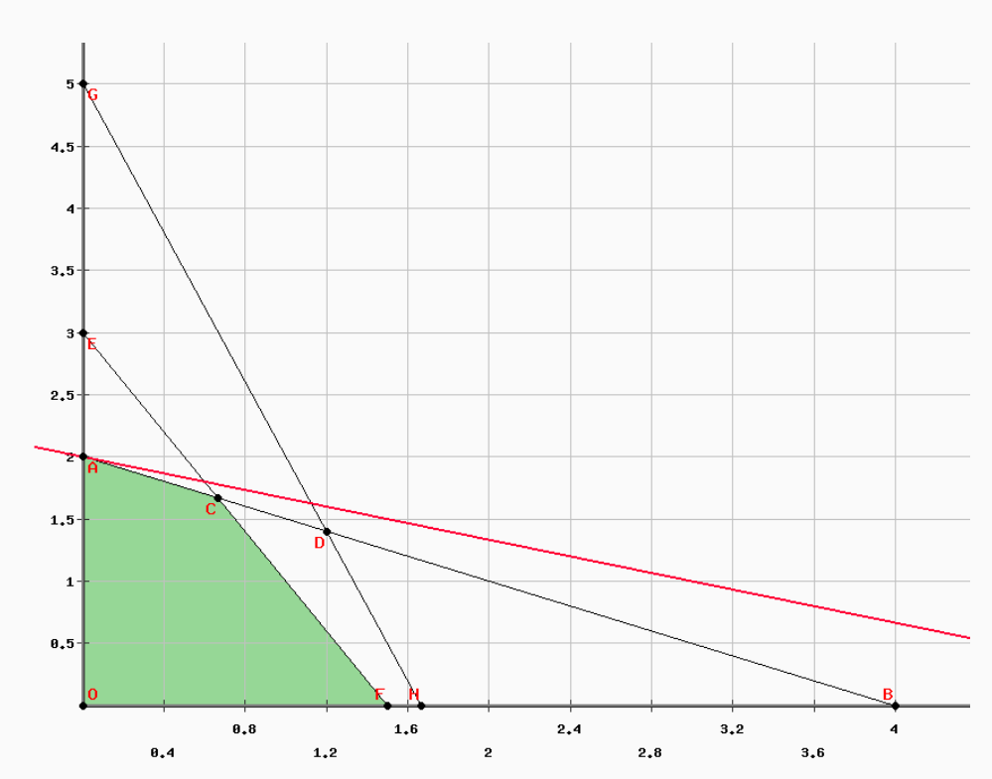
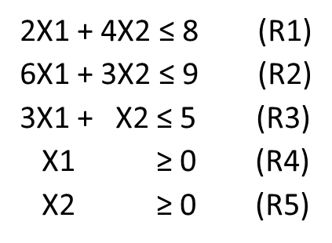
Solución
X2
Punto | X1 | X2 | Valor de la función objetivo (Z)
O* | 0 | 0 | 0
A* | 0 | 2 | 6
B | 4 | 0 | 4
C* | 0.67 | 1.67 | 5.67
D | 1.2 | 1.4 | 5.4
E | 0 | 3 | 9
F* | 1.5 | 0 | 1.5
G | 0 | 5 | 15
H | 1.67 | 0 | 1.67
R5
Para C se intersectan R1 y R2
-3( )
R2
Rodolfo Mendoza PhD
R1
Z=6
R3
R4
X1
* Puntos extremos

Slide 19
Otro ejemplo del método de solución gráfico
X₂ son Tazas
Problema de mezcla de producto – Compañía de Cerámica Beaver Creek
¿Cuántas tazas y tazones se deben producir por día para maximizar las ganancias, dadas las restricciones de mano de obra y materiales?
Requerimientos de recursos por producto y utilidad por unidad:
 | Requerimientos de recursos
Producto | Mano de obra (Hr. / Unidad) | Arcilla (Lb / Unidad) | Utilidad ($ / Unidad)
Tazón | 1 | 4 | 40
Taza | 2 | 3 | 50
X₁ son Tazones
Coordenada para el análisis gráfico

Slide 20


Primero, modelemos el problema de Programación Lineal
  Sea:
  $x_{1}$ = número de tazones producidos cada día
  $x_{2}$ = número de tazas producidas cada día
  $Z$ = Ganancia total diaria ($)
$Max Z = 40x_{1} + 50x_{2}$ (Función objetivo)
Sujeto a:
$1x_{1}+ 2x_{2}≤ 40$ (Restricción de mano de obra)
$4x_{1}+ 3x_{2}≤ 120$ (Restricción de material)
$x1, x2≥ 0$ (Restricción de no negatividad)

Slide 21
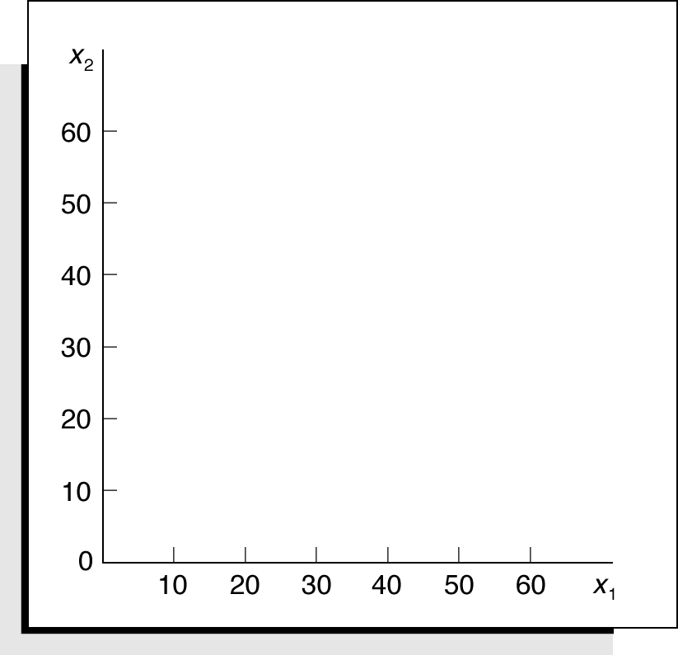
Otro ejemplo del método de solución gráfico
X₂ son Tazas
Modelo matemático
Max Z = $ 40x₁ + $ 50x₂
sujeto a: 1x₁ + 2x₂ ≤ 40
4x₁ + 3x₂ ≤ 120
X₁, X₂≥ 0
  Las variables siempre son etiquetadas X₁ y X₂ y los ejes coordenados x₁ and x₂ respectivamente.
X₁ son Tazones
Coordenada para el análisis gráfico

Slide 22
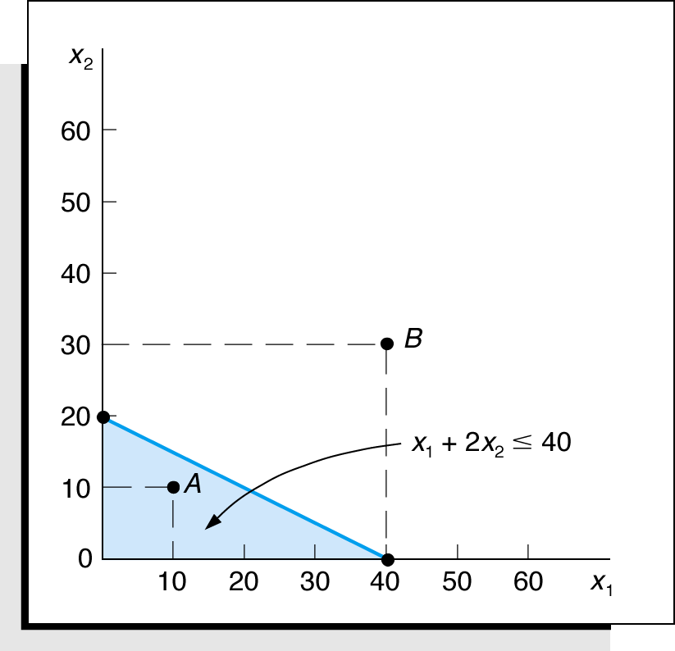
Solución gráfica de PL
Max Z = $ 40x₁ + $ 50x₂
sujeto a: 1x₁ + 2x₂ ≤ 40
4x₁ + 3x₂ ≤ 120
X₁, X₂≥ 0
  El área sombreada muestra los puntos factibles para cada restricción
Gráfico de restricción de trabajo

Slide 23
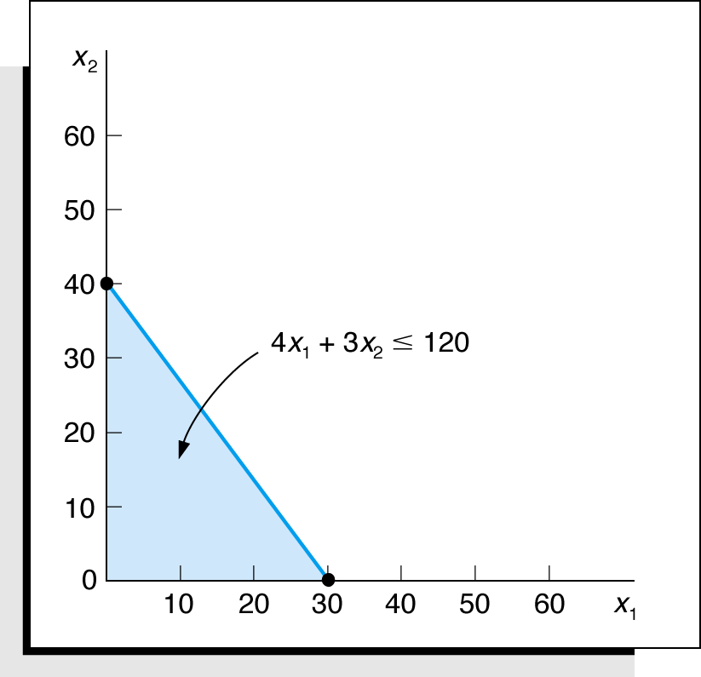
Solución gráfica de PL
Max Z = $ 40x₁ + $ 50x₂
sujeto a: 1x₁ + 2x₂ ≤ 40
4x₁ + 3x₂ ≤ 120
X₁, X₂≥ 0
  El área sombreada muestra los puntos factibles para cada restricción
Gráfico de restricción de material

Slide 24
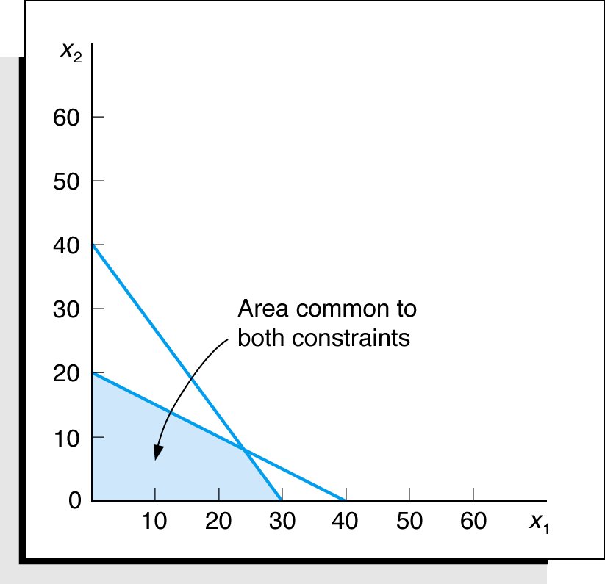
Solución gráfica de PL – Región factible
Max Z = $ 40x₁ + $ 50x₂
sujeto a: 1x₁ + 2x₂ ≤ 40
4x₁ + 3x₂ ≤ 120
x₁, x₂≥ 0
  La región factible es el conjunto de todos los puntos que satisfacen todas las restricciones del modelo
  El área factible está limitada por el polígono de cuatro lados ABCD, también conocido como conjunto convexo.
Área común para
ambas restricciones
Espacio de soluciones factibles

Slide 25
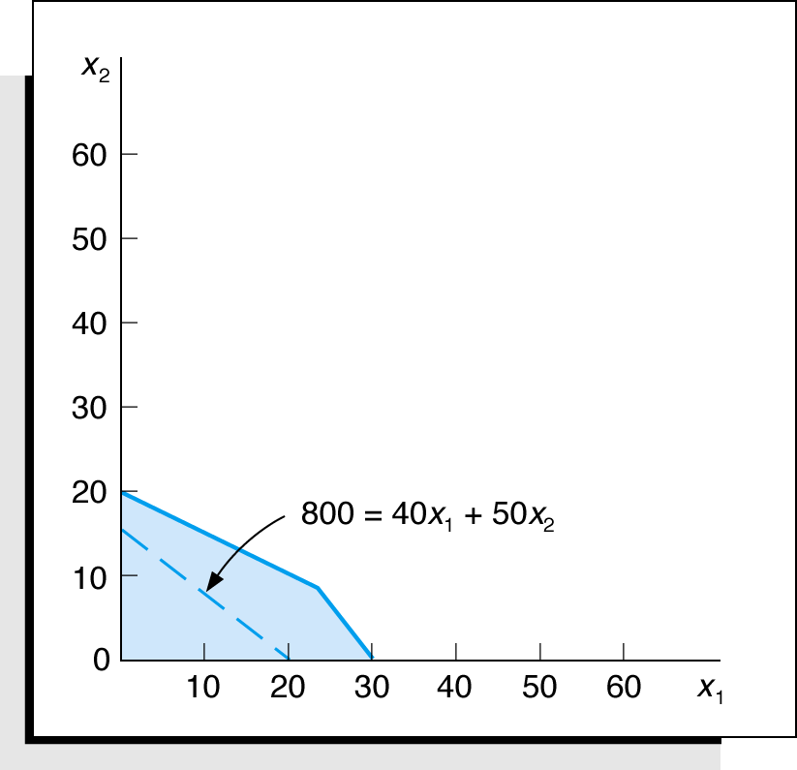
Solución gráfica de PL – Solución óptima
Max Z = $ 40x₁ + $ 50x₂
sujeto a: 1x₁ + 2x₂ ≤ 40
4x₁ + 3x₂ ≤ 120
X₁, X₂≥ 0
  Una vez identificada la región factible puede comenzar la búsqueda por la solución óptima, que será el punto de la región factible con el mayor valor de Z.
  En un modelo de minimización se busca el el menor valor de Z.
Línea de función objetivo para Z = $800

Slide 26
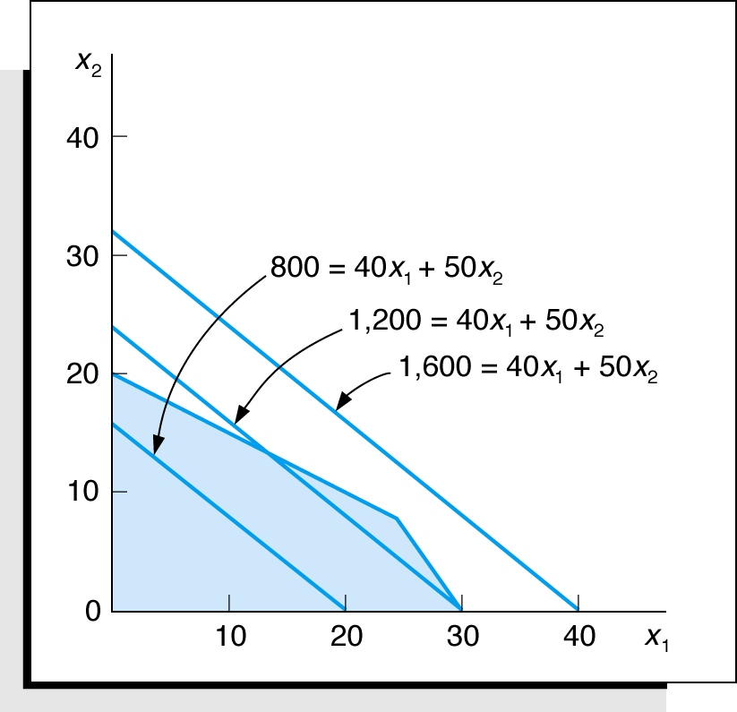
Solución gráfica de PL – Solución óptima
Max Z = $ 40x₁ + $ 50x₂
sujeto a: 1x₁ + 2x₂ ≤ 40
4x₁ + 3x₂ ≤ 120
X₁, X₂≥ 0
Para encontrar la solución óptima, grafique la línea en el que los puntos tienen el mismo valor Z. En un problema de maximización, la línea se llama “isoprofit”, mientras que en un problema de minimización, esta se llama “isocost”.
La figura muestra las líneas de Z=800, Z=1200, y Z = 1600
Líneas de función objetivo alternativas

Slide 27
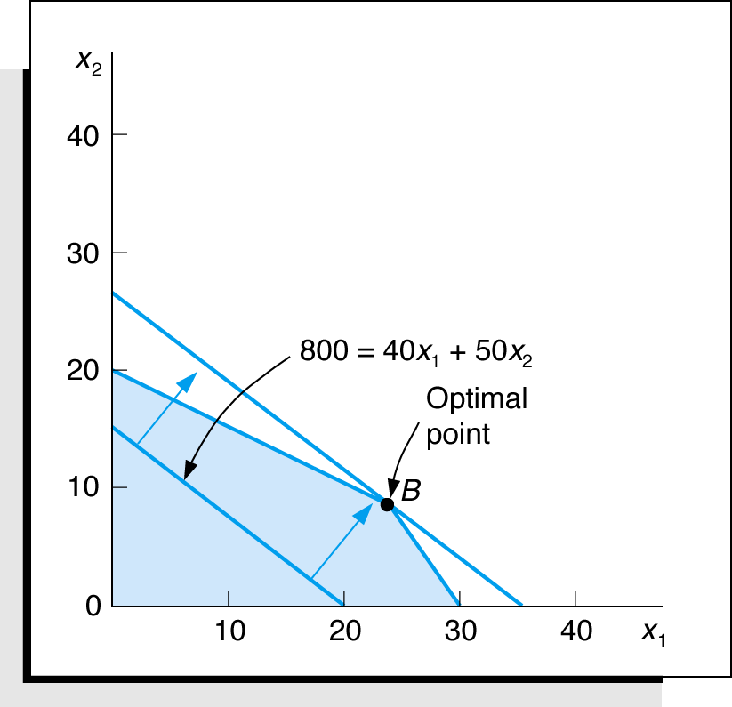
Solución gráfica de PL – Solución óptima
Max Z = $ 40x₁ + $ 50x₂
sujeto a: 1x₁ + 2x₂ ≤ 40
4x₁ + 3x₂ ≤ 120
X₁, X₂≥ 0
Los puntos extremos a veces se llaman puntos esquina, porque si la región factible es un polígono, los puntos extremos serán los vértices o esquinas del polígono.
Frecuentemente la solución óptima se encuentra en uno de estos puntos esquina
B
Líneas de función objetivo alternativas

Slide 28
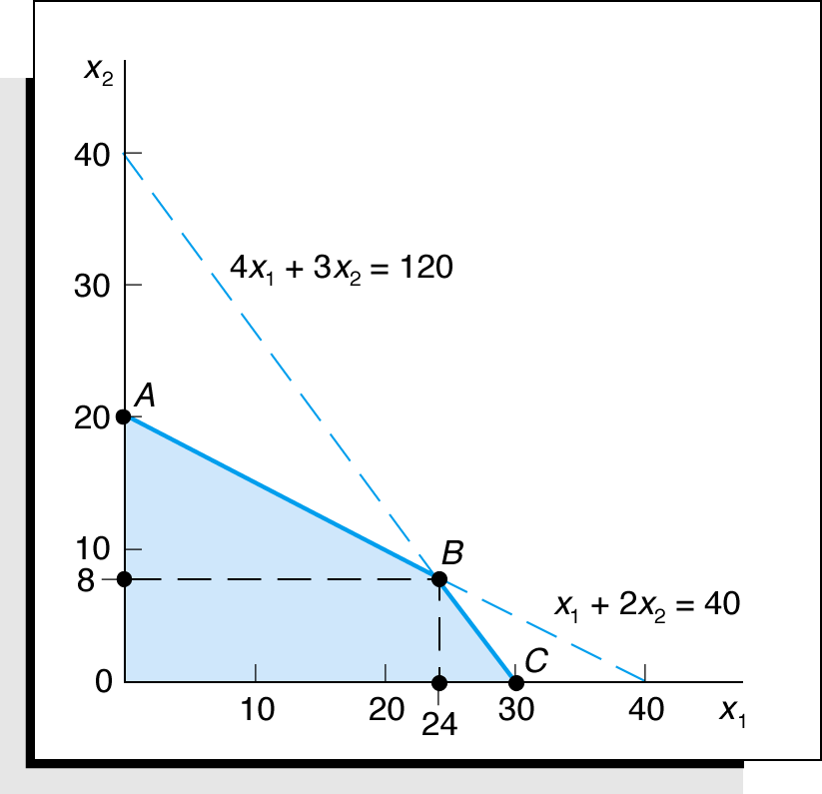
Solución gráfica de PL – Solución óptima
Max Z = $ 40x₁ + $ 50x₂
sujeto a: 1x₁ + 2x₂ ≤ 40
4x₁ + 3x₂ ≤ 120
X₁, X₂≥ 0
Los puntos extremos a veces se llaman puntos esquina, porque si la región factible es un polígono, los puntos extremos serán los vértices o esquinas del polígono.
Frecuentemente la solución óptima se encuentra en uno de estos puntos esquina
D
C
Coordenadas de solución óptima

Slide 29
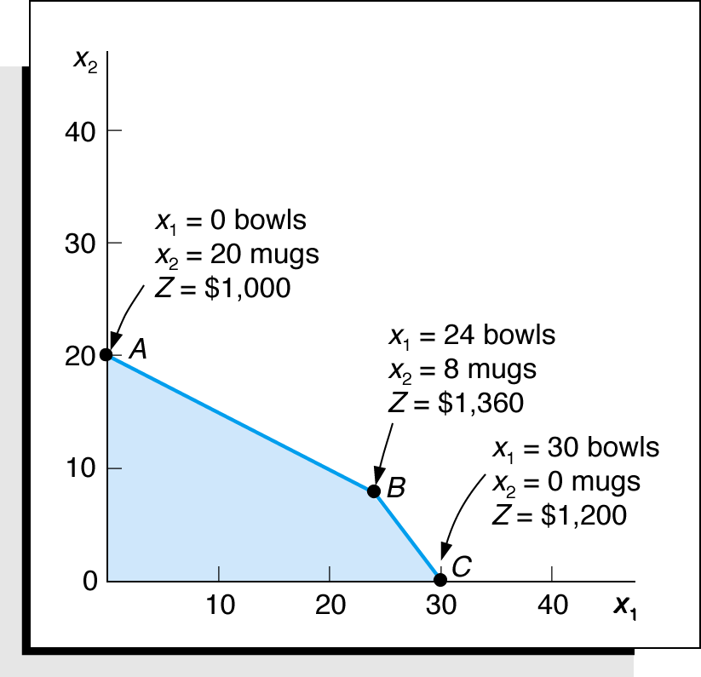
Solución gráfica de PL – Solución óptima
Max Z = $ 40x₁ + $ 50x₂
sujeto a: 1x₁ + 2x₂ ≤ 40
4x₁ + 3x₂ ≤ 120
X₁, X₂≥ 0
Los puntos extremos a veces se llaman puntos esquina, porque si la región factible es un polígono, los puntos extremos serán los vértices o esquinas del polígono.
Frecuentemente la solución óptima se encuentra en uno de estos puntos esquina
Soluciones en todos los puntos esquina

Slide 30
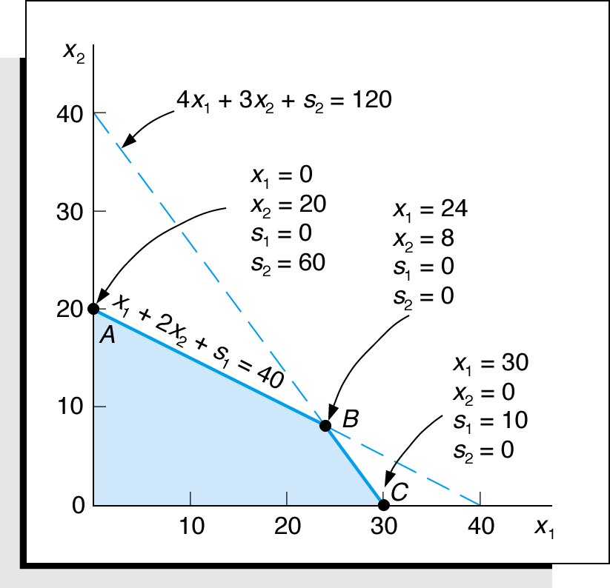
Solución gráfica de PL – Solución óptima
Max Z = $ 40x₁ + $ 50x₂ + S₁ + S₂
sujeto a:
1x₁ + 2x₂ + S₁ = 40
4x₁ + 3x₂ + S₂ =120
X₁= Número de tazones
X₂= Número de tazas
S₁, S₂ son variables de holgura
Puntos de solución A, B y C con holgura

Slide 31
Método Gráfico (resumen)
Definición del espacio de soluciones
No negatividad: Primer cuadrante
Identifica el semi-espacio factible (dirección de factibilidad)
Dibuja las ecuaciones asociadas a las restricciones (límites de restricciones)
Cómo??
Cómo??

Slide 32
Método Gráfico (resumen) …
Determinación de la solución óptima
Dibuja dos líneas de Z: Z1 y Z2
Mueve la línea de Z (paralelamente) en la dirección del vector normal (si max) hasta que toque el último punto (o línea)
Identifica la dirección del vector normal a Z.
Cómo??
Cómo??
Punto o línea?

